Slide 1


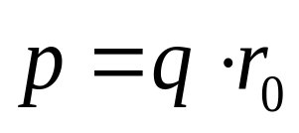





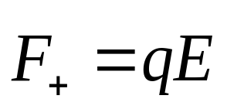
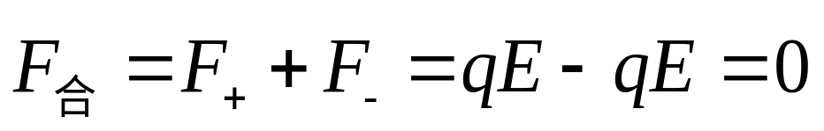
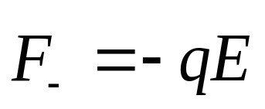
外场对电偶极子的力矩
电偶极子
由负电荷指向正电荷的向量
均匀电场中电偶极子受力

Slide 2
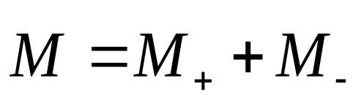
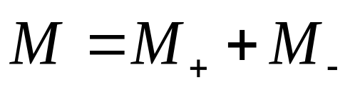
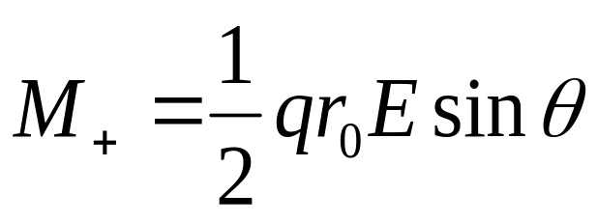
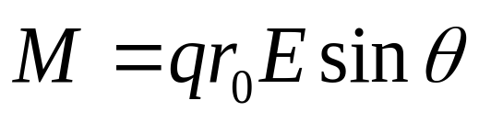
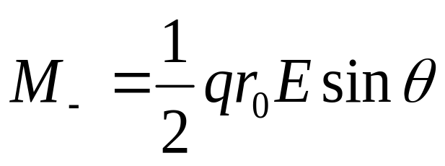
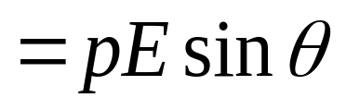
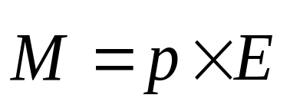
外场对电偶极子的力矩
均匀电场中电偶极子所受力矩
力矩方向相同，均垂直直面向里
均匀电场中电偶极子所受力矩

Slide 3
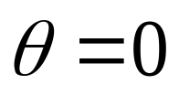
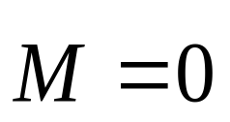
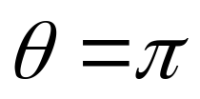
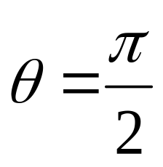
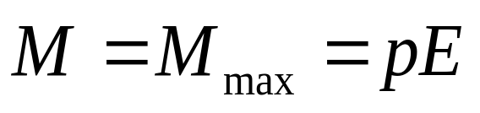
外场对电偶极子的取向作用
均匀电场中电偶极子所受力矩
稳定状态
亚稳状态
时，
均匀电场中电偶极子所力矩作用发生转向

Slide 4
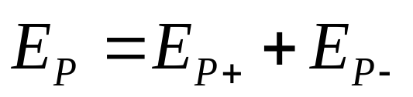
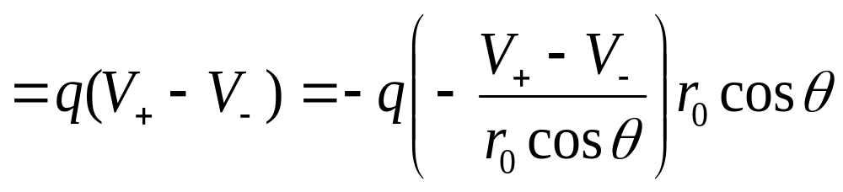
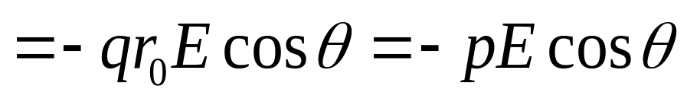
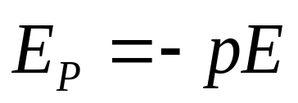
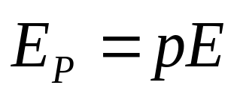
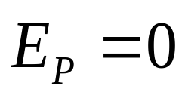
电偶极子在外场中的势能
均匀电场中电偶极子的势能
时，
稳定平衡位置
电场中电偶极子总是向势能最低的位置转向
时，
非稳定平衡位置
时，
非平衡位置

Slide 5
电偶极子的电场线与等势面
+

Slide 6

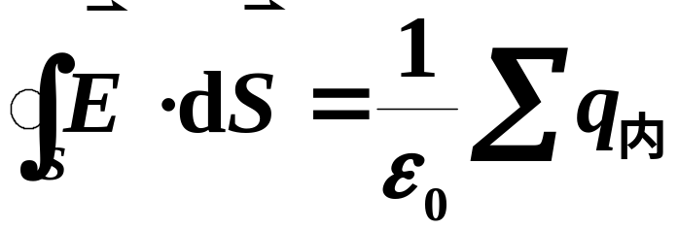
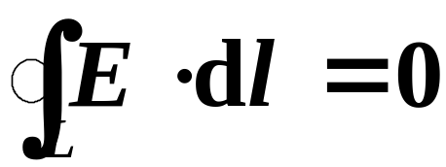
真空中静电场小结
1. 两个物理量
2. 两个基本方程
高斯定理：
静电场环路定理：

Slide 7
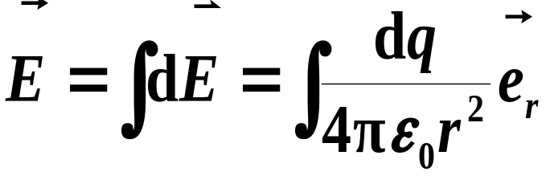
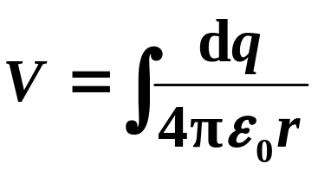
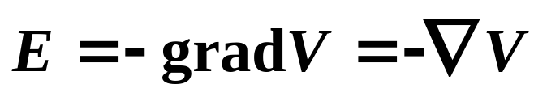
求电场强度的方法
(1)利用点电荷的场强公式和场强叠加原理，通过矢量积分求场强。
(2)在电荷分布有某些对称性的条件下，可通过高斯定理求场强。
(3)用点电荷电势公式和电势叠加原理求电势分布，再利用场强和电势的关系通过微商求场强。

Slide 8
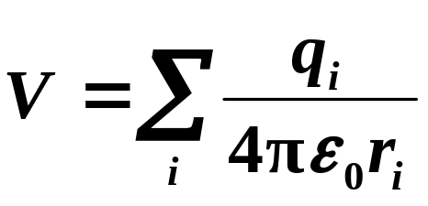


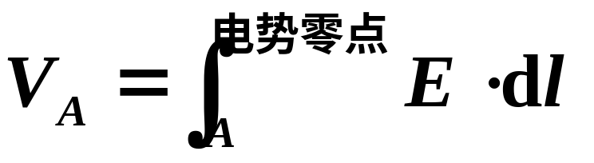
求电势的方法
(1) 电势叠加法：当电荷分布已知时
点电荷系：
连续带电体：
(2) 场强积分法：当 易于由高斯定理求出

